Slide 1






Nómina
Regionalización Inversión 09/2025
Planes de Acción Infraestructura Educativa
Infraestructura Educativa
Temas Relavantes IE
Cumplimento Norma NSR10
STEM+

Slide 2
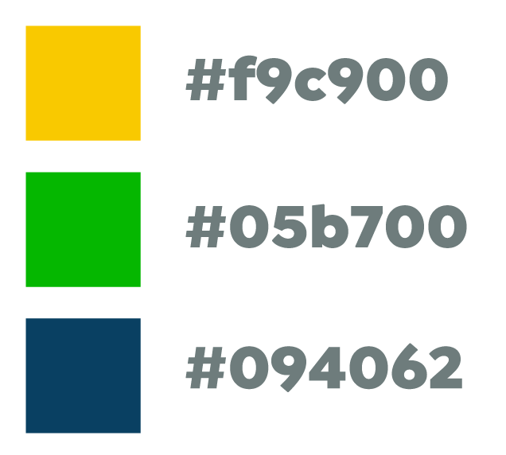

Slide 3












Distribución Planes Móviles
Conectividad
Inventario
Equipo de Computo
Índice de Innovación
Circulares TICS
Planta Docente
Jornada Única
Infraestructura Educativa
Unidad de Calidad Educativa
Expedición de Saberes
Pruebas Saber 11

Slide 4






Plan de Acción: Convivencia Escolar
Pruebas Saber 3579
Autoevaluación Institucional
Evaluar para Avanzar
Con-tacto
Excelencia Docente - Capacitación
Seguimiento Proceso Alternancia
Quiero Ser, Quiero Saber

